Slide 1
Тема мастер-класса: неполная разборка и сборка автоматов Калашникова.
Учитель ОБЖ МОУ «Осташевская СОШ»: Проскурников А.С.

Slide 2
Цель мастер-класса:
Изучить назначение, боевые свойства и устройство автомата Калашникова.
Выработать умение правильно разбирать и собирать автомат Калашникова.

Slide 3
КАЛАШНИКОВ Михаил Тимофеевич – российский конструктор, доктор технических наук (1971), дважды Герой Социалистического Труда (1958, 1976). Создал автоматы АК и АКМ, пулеметы РПК, ПК, ПКТ и др. Удостоен Ленинской премии (1964) и Государственной премии СССР (1949). Сейчас уже - генерал-лейтенант.

Slide 4
Родился Михаил Тимофеевич Калашников 10 ноября 1919 года в селе Курья Алтайского края, в многодетной крестьянской семье.
В годы коллективизации крестьянских хозяйств семья Калашниковых в числе других была раскулачена и выселена из Курьи (1930 год).
В 1938 году был призван в армию.
В период службы Калашников проявил себя как изобретатель.
С начала Великой Отечественной войны участвовал в боях с фашистскими захватчиками.

Slide 5
В октябре 1941 года в боях под Брянском был тяжело ранен и контужен.
В госпитале он задумался над созданием нового стрелкового оружия. И вскоре создал свой первый образец пистолета-автомата.
К созданию знаменитого автомата он приступил в 1943 году.
Лишь через 4 года автомат Калашникова одержал победу в труднейших конкурсных испытаниях и после доработки в 1949 году поступил на вооружение.
Ст. сержанту М.Т.Калашникову была присуждена Сталинская премия.

Slide 6
Семейство автомата Калашникова.
На базе АК-47 разработан целый ряд унифицированных образцов стрелкового оружия (АКМ, АК-74, РПК, РПК-74, ПК и т.д.)
Сегодня в России производятся автоматы и пулеметы Калашникова 3 поколения (АК-74 и его версии – АК-101, АК-102 под натовский патрон, АК-103 и АК-104 под патрон 7,62, АК-105 и т.д.)
Автомат Калашникова АК-107 / АК-108 (со сбалансированной автоматикой) самые последние модификации. Разработаны недавно.
Сбалансированная автоматика позволяет улучшить кучность при огне очередями в 1.5 – 2 раза по сравнению с автоматами АК-74М. В то же время, конструкция оружия усложняется лишь незначительно.

Slide 7
Из-за своей простоты, хороших боевых качеств и надежности автомат Калашникова пользуется огромной популярностью в мире. По самым скромным подсчетам в мире насчитывается 100 миллионов штук автоматов Калашникова.
Авторитет автомата Калашникова настолько высок, что страны Буркина-Фасо, Мозамбик, Зимбабве и Восточный Тимор помещали в композицию своих гербов его изображение.

Slide 9
Основные характеристики АК-74
Калибр, мм 5,45
Масса без штыка и патронов, кг 3,63
Длинна без штыка, мм 940
Начальная скорость пули, м/с 900
Темп стрельбы, выс/мин 600
Боевая скорострельность одиночными, выс/мин 40
Боевая скорострельность очередями, выс/мин 100
Емкость магазина, патронов 30
Прицельная дальность, м 800
Тип патронов 5,45х39

Slide 10
Основные части и механизмы автомата Калашникова.
Магазин
Пенал
Шомпол
Крышка ствольной коробки
Возвратный механизм
Затворная рама с газовым поршнем
Затвор
Газовая трубка со ствольной накладкой
Цевье
Ствол со ствольной коробкой, прицельным приспособлением и прикладом
Ударно-спусковой механизм

Slide 11
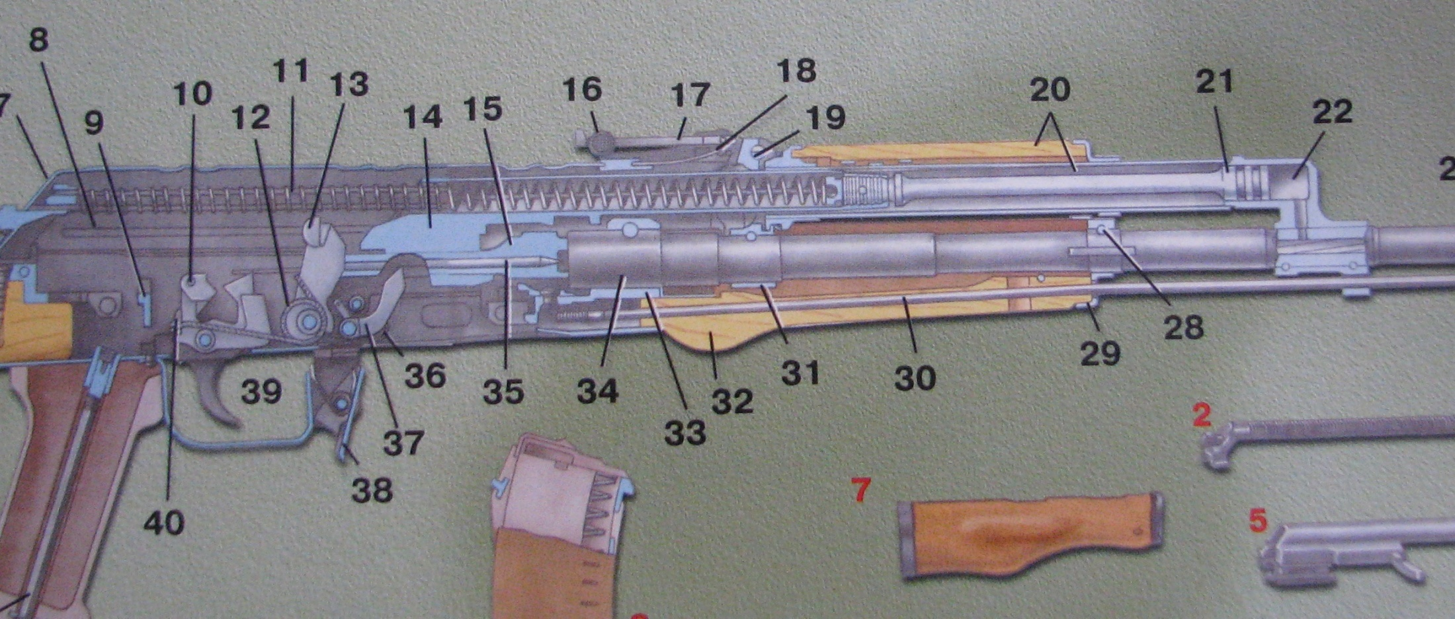
Действие автомата Калашникова
Основано на использовании энергии пороховых газов, отводимых из канала ствола к газовому поршню затворной рамы.

Slide 12
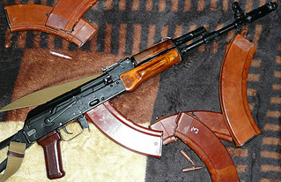
Разборка автомата может быть неполная и полная.
Излишне частая разборка автомата вредна,
так как ускоряет изнашивание частей и механизмов.

Slide 13
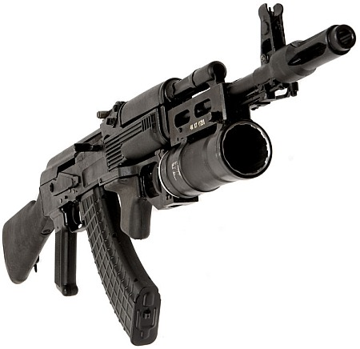
При разборке и сборке автомата необходимо соблюдать следующие правила:
1. Разборку и сборку производить на столе или скамейке, а в поле - на чистой подстилке;
2. Части и механизмы класть в порядке разборки, обращаться с ними осторожно, не допускать излишних усилий и резких ударов;
3. При сборке обращать внимание на нумерацию частей, чтобы не перепутать их с частями других автоматов

Slide 27
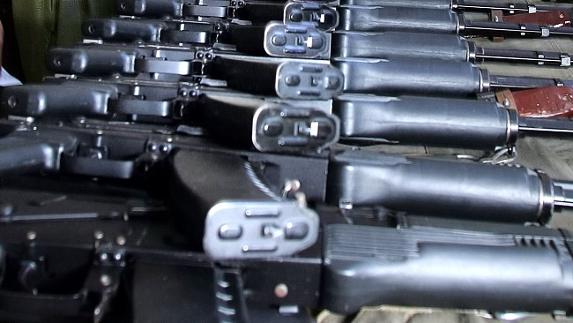
Сборка автомата после неполной разборки производится в обратной последовательности
(после присоединения крышки ствольной коробки спустить курок с боевого взвода и поставить автомат на предохранитель).
Разборка и сборка автоматов Калашникова различных модификаций принципиально не отличается
(за исключением АК-107/108). В модификациях с дульным тормозом-компенсатором (пламегасителем-догарателем), он отделяется после отделения шомпола.

Slide 28
Нормативы по неполной разборке, сборке АК-74.
Неполная разборка:
13сек. - отлично;
14сек. - хорошо;
17сек. - удовлетворительно.

Slide 29
Сборка после неполной разборки:
23сек. - отлично;
25сек. - хорошо;
30сек. - удовлетворительно.

Slide 30
Нормативы считаются выполненными, если соблюдены условия их выполнения и не допущено нарушений требований Курса стрельб.
Оценка снижается на один бал, если:
обучаемым нарушена последовательность разборки и сборки оружия;
Выполнение норматива оценивается на «неудовлетворительно» - если при отработке норматива обучаемым допущена хотя бы одна ошибка, которая может привести к травме или поломке оружия.

Slide 31
Спасибо за внимание!!! )))))

